Slide 1
Международный месячник школьных библиотек – 2020 «Найти свой путь к хорошему здоровью и благополучию»
Жукова Татьяна Дмитриевна,
Президент РШБА, вице-президент Лиги Образования,
канд.пед.наук.

Slide 2
Международный месячник школьных библиотек (ISLM) – 2020 Тема этого года: «Найти свой путь к хорошему здоровью и благополучию»
Уже в течение 12-ти лет в октябре в связи с усилением роли школьных библиотек в образовании в разных концах мира и России проводится Международный месячник школьных библиотек в поддержку школьных библиотек и детского чтения
Тема российского месячника школьных библиотек – 2020:
«Добру откроем сердце. Обнимем ребенка с книгой»
.

Slide 3
Международный месячник школьных библиотек (ISLM) – 2020
«Найти свой путь к хорошему здоровью и благополучию»
Тема связана с одной из целей в области устойчивого развития ООН, а именно с Целью №3: «Хорошее здоровье и благополучие». Организаторы предлагают всем участникам подумать и отметить связь между книгами, чтением, школьными библиотеками, хорошим здоровьем и благополучием, поучаствовать в проектах и мероприятиях месячника, развить тему этого года. Международная ассоциация школьных библиотек надеется, что в этом году месячник пройдет очень творчески и станет впечатляющим всемирным праздником для школьных библиотек всего мира.

Slide 4
Всероссийская читательская акция «Обнимем ребенка с книгой!»
Организаторы акции: школьные библиотекари России (РШБА) при поддержке Общероссийской общественно-государственной организации «Союз женщин России» и компании «Директ-Медиа.

Slide 5
Всероссийская читательская акция «Обнимем ребенка с книгой!»
Дорогие родители, мамы, папы, бабушки и дедушки, находящиеся сейчас на самоизоляции!
Сообщество школьных библиотекарей России обращается к вам с предложением: в период распространения коронавируса запустить свой, хороший «вирус» – добра, разума и любви в семьях – при помощи семейного чтения хороших книг.
Мы запускаем акцию «Обнимем ребенка с книгой!». Мы не можем обнимать друг друга на улицах, но в семье мы можем стать еще ближе друг к другу.

Slide 6
Итоги всероссийской читательской акции «Обнимем ребенка с книгой!»
В адрес организаторов пришло более 500 видеороликов и фото.
В акции приняли участие: семьи (мамы и папы, дедушки и бабушки, сестры и братья); образовательные организации Российской Федерации.
Мы благодарим всех за активность и творческие идеи!
Мы рады высокой оценке участников акции, которые отметили, что семейное чтение в период пандемии стало для них доброй традицией. Вы, дорогие друзья и коллеги, убедили нас в том, что читательская акция – хороший повод поговорить с детьми о самом главном: доброте и сострадании, взаимопомощи, верности, чести, достоинстве, ответственности. уважительном отношении друг к другу, любви не только к родным и близким, но и к своей малой родине, к «братьям нашим меньшим». На такие содержательные беседы у взрослых часто не хватает времени, но при совместном чтении и обсуждении хорошей книги доверительное общение между поколениями, а значит и воспитание без назиданий и нравоучений, происходит само собой, приносит радость.

Slide 7
Итоги всероссийской читательской акции «Обнимем ребенка с книгой!»
НОМИНАЦИЯ «ВИДЕО»
Победитель
Вятскин Артём - г. Красноярск https://vk.com/id113370901?w=wall113370901_2163
Лауреаты первой степени:
3 «А» класс, Артинский лицей - Свердловская область, п. Арти https://vk.com/wall-193810173_62
Куропаткина Анна - г. Великий Новгород https://vk.com/wall505663678_30
Шадрин Илья с мамой и папой - Удмуртская Республика, Каракулинский район, дер. Малые Калмаши https://vk.com/video150672885_456239031

Slide 8
Итоги всероссийской читательской акции «Обнимем ребенка с книгой!»
Лауреаты второй степени:
Битяева Вера - Ленинградская область, п. Беседа https://youtu.be/Hq2kmUchXeQ
Семья Байковых - Челябинская область, г. Южно-Уральск https://vk.com/id195533508
Вадим Мухамадеев, Мухамадеев Роман - Республика Башкортостан, г. Ишимай https://youtu.be/ik8oPNO_ZTw
Лауреаты третьей степени:
Ковальчук Егор - ученик 2 «А» класса МАОУ «Гимназия «Гармония», г. Великий Новгород https://vk.com/wall505663678_32
3 «Б» класс, Артинский лицей - Свердловская область, п. Арти https://vk.com/video-193810173_456239017
Семья Герасимовых; мама - педагог-библиотекарь БИЦ МАОУ «Гимназия», г. Чернушка, Пермский край https://youtu.be/OWX3CmGOZwo

Slide 9
Итоги всероссийской читательской акции «Обнимем ребенка с книгой!»
НОМИНАЦИЯ «ФОТО»
Победитель
Семья Валеевых – г. Челябинск https://vk.com/club175109612?w=wall-175109612_545%2Fall&z=photo-175109612_457239722%2Fwall-175109612_545
Координаторы участия в акции – педагоги-библиотекари лицея №77 Милянюк С.Г. и Костицина Н.М.
Лауреаты первой степени:
Трофимова Дарья - г. Ленинск-Кузнецкий Кемеровской области https://ok.ru/profile/461446829532/album/876462022108/896587035356
Организатор и координатор акции – педагог-организатор Самойлова А. В.
Семья Кожедуб – г. Ленинск-Кузнецкий Кемеровской области https://www.instagram.com/p/CAwdwSwHhDk/?igshid=vdt0416lvokt
Организатор и координатор акции – педагог-организатор Самойлова А. В.

Slide 10
Итоги всероссийской читательской акции «Обнимем ребенка с книгой!»
Лауреаты первой степени:
Группа 5 детского сада № 10 - Дзержинский р-н, г. Волгоград https://www.instagram.com/p/B_93O8q__A/?utm_source=ig_web_copy_link
Горностаева Юлия - г. Ленинск-Кузнецкий Кемеровской области https://ok.ru/profile/552226715479/statuses/151693153294423
Организатор и координатор акции – педагог-организатор Самойлова А. В.
Лауреаты второй степени:
Старшая группа МБДОУ № 53 - г. Ленинск-Кузнецкий Кемеровской области https://ok.ru/profile/554606423519/statuses/151547942925279
Организатор и координатор акции – педагог-организатор Самойлова А. В.
Семья Свотневых – г. Саратов https://stapico.ru/photos/2313654502845932938/info/CAbwIMXHWWK
Киржайкина Евгения – г. Ленинск-Кузнецкий Кемеровской области https://ok.ru/group53695021056082/topic/151720584162130
Организатор и координатор акции – педагог-организатор Самойлова А. В.

Slide 11
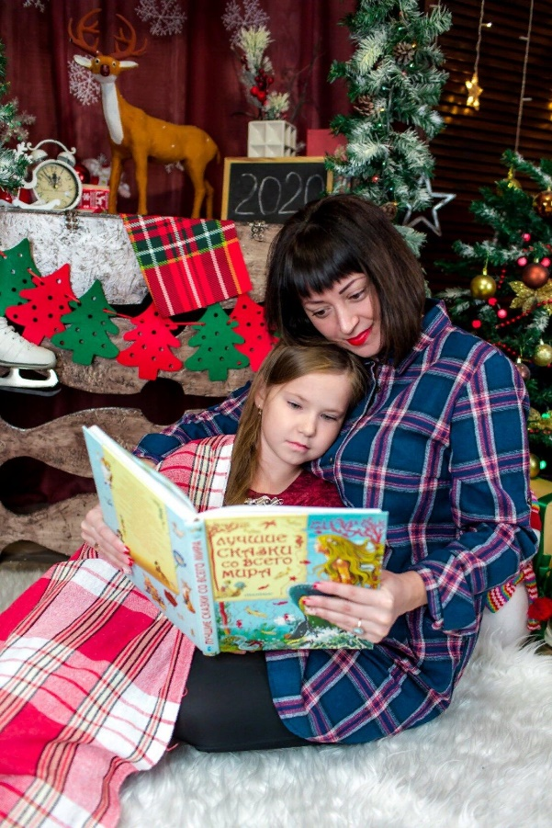
Итоги всероссийской читательской акции «Обнимем ребенка с книгой!»
Героини фото, ставшего лауреатом первой степени, Трофимова Дарья и ее мама, поделились своими впечатлениями от чтения большой книги сказок:
Огромный плюс этой книги - все сказки подобраны и разбиты по темам про животных, принцев и принцесс, про умных и глупых, о любви и дружбе, о больших и маленьких, и даже есть басни и арабские сказки. Иллюстрации красочные и приятные, вызывающие бурю радостных эмоций. Некоторые сказки идут в сокращении. Иногда это очень удобно и не утомительно для детей. Дети с удовольствием слушают и сами читают сказки из этой книги.

Slide 12
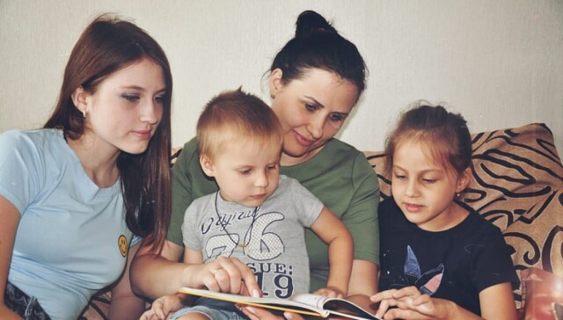
Итоги всероссийской читательской акции «Обнимем ребенка с книгой!»
Горностаева Юлия

Slide 13
Итоги всероссийской читательской акции «Обнимем ребенка с книгой!»
А вот что о любимой книге рассказала Горностаева Юлия:
Мы рекомендуем книгу Антуана Де Сент-Экзюпери "Маленький Принц" о мальчике, путешествующим по различным планетам, об одиночестве, дружбе, любви и потерях. Эта книга имеет по-настоящему глубокий смысл и дает повод задуматься. Книга подойдёт как взрослым, так и детям. Эта повесть о взросление людей, о потерянных мечтах и надеждах. "Маленький Принц" погружает нас в светлую и немного грустную историю, наполненную важными истинами: любовь, счастье, верность, ответственность и дружба. Книга читается под настроение, когда тебе кажется, что внутри ты разрушен, и тебе грустно. Читая её, мы задумывались о многих вещах, о которых раньше и мысли не возникало. Повесть завораживает своим легким слогом и необычным сюжетом. Все с удовольствием слушали чтение мамы, особенно книга понравилась самым младшим, которым история про мальчика показалось немного странной, но от этого не менее интересной.

Slide 14
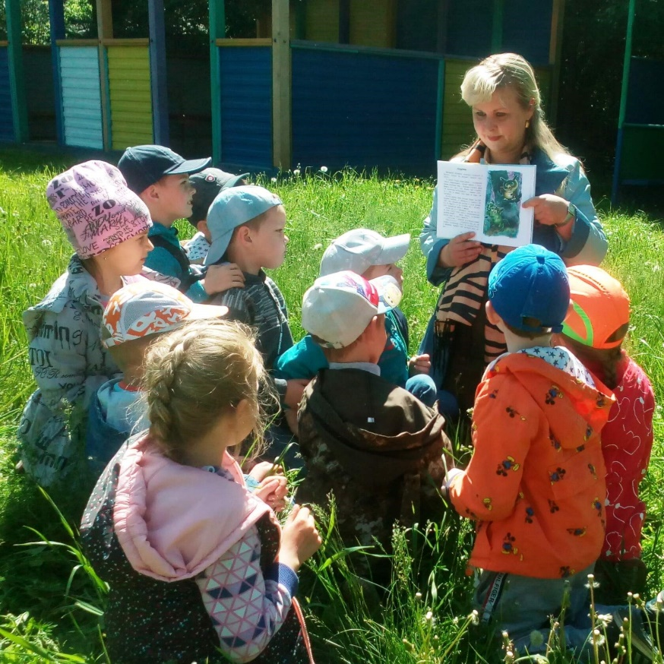
Итоги всероссийской читательской акции «Обнимем ребенка с книгой!»
Солнечное, доброе фото, ставшее лауреатом второй степени, может о многом рассказать зрителям. Мы уверены, что старшая группа детского сада № 53 из города Ленинск-Кузнецкий ни дня не проводит без книжки. И что у ребят замечательный, внимательный и чуткий наставнк – их воспитатель.

Slide 15
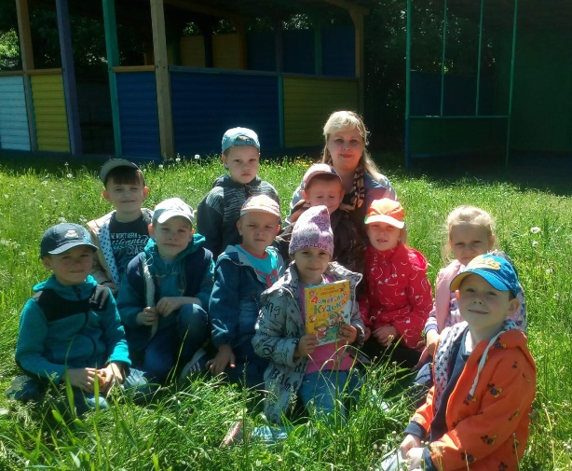
Итоги всероссийской читательской акции «Обнимем ребенка с книгой!»
Мы рекомендуем книгу Татьяны Александровой "Домовенок Кузька" Сказочная повесть о смешном и трогательном, сообразительном, добром, обаятельном, симпатичном, интересном домовенке Кузеньке, как ласково его называют дети старшей группы. Любимый сказочный персонаж неожиданно заставляет детей задуматься, засмеяться, рассуждать в самых неожиданных эпизодах. Сказочница Татьяна Ивановна Александрова рассказала о нем в историях, полных забавных приключений и настоящих сказочных чудес.

Slide 16
Международный месячник школьных библиотек (ISLM) – 2020
Дорогие друзья! Поздравляем вас с наступлением Международным месячником школьных библиотек – 2020!
Пусть октябрь станет месяцем стартов ваших новых проектов, месяцем укрепления сетевого сотрудничества с российскими и зарубежными коллегами, месяцем открытия новых региональных представительств РШБА в небольших городах, поселках, деревнях – всюду, где есть школы, а значит, школьные библиотеки и маленькие читатели, а главное, есть вы – их добрые наставники, мудрые руководители в выборе хороших книг, советчики и друзья – школьные библиотекари!

Slide 17
Международные проекты Месячника школьных библиотек (ISLM) – 2020
1. Проект «Закладка»
Проект ISLM «Закладка» включает в себя создание школами-партнерами самодельных закладок для книг (любого стиля, формы и т.д. – подход должен быть творческим), которые отражали бы тему Месячника школьных библиотек.
Контакты координаторов проекта:
Дети до 12 лет: Бридж О'Брайен /Breege O’Brien (islmbookmarkexchange@gmail.com)
Старше12 лет: г-жа Рамандип /Ms. Ramandeep (ramandee49@yahoo.com)
ПРИМЕЧАНИЕ: в рамках этого проекта необходимо обмениваться закладками по почте. Если вы предпочитаете участвовать в цифровом обмене, пожалуйста, изучите проект «Цифровая закладка».

Slide 18
Международные проекты Месячника школьных библиотек (ISLM) – 2020
2. Проект «Электронная закладка»
С 2019 года был запущен новый проект - обмен электронными закладками. Проект "Электронная закладка" может стать отличной альтернативой для тех школ, для которых слишком обременительны расходы, связанные с отправкой закладок по почте, а также для школ, расположенных в районах, где почтовые услуги ненадежны или вовсе недоступны. Суть проекта обмена электронными закладки та же, что и у проекта по обмену обычными закладками, только эти закладки создаются в электронной форме. У получателей есть возможность распечатать присланные электронные закладки или просто распространить закладки в электронном виде среди своих участников. Координатор проекта обмена электронными закладками: Чхави Джайн (Chhavi Jain): iaslchhavi@gmail.com

Slide 19
Международные проекты Месячника школьных библиотек (ISLM) – 2020
3. Проект Skype
Ваши ученики хотели бы пообщаться во время Международного месячника школьных библиотек с другими школьниками из далекой страны? Главная задача - найти кого-то в своем часовом поясе, тогда вы можете связаться с новыми друзьями по скайпу во время школьных занятий.
Расширяйте границы общения! Если вы хотите быть частью проекта Skype, напишите координатору Инес Кинанти, и она найдет для вас школу, с которой вы сможете связаться.
Координатор: Инес Кинанти (Inez Kinanthi) kinantea@gmail.com, teabubs_fw@yahoo.com

Slide 20
Международные проекты Месячника школьных библиотек (ISLM) – 2020
4. Что мы делаем для ISLM 2020
Пришлите вашу заявку для участия в проекте "Что мы делаем для ISLM 2020" на электронную почту в Секретариат ИАСЛ celebrateschoollibraries@gmail.com не позднее 14 декабря 2020 г.
В теме письма укажите: деятельность ISLM.
В заявке должна содержаться следующая информация: Страна. Имя. Ваша должность. Название вашей школы или организации. Краткое описание вашей деятельности относительно ISLM. Интернет-ссылки (в случае необходимости). До 6 фото, иллюстрирующих ваш доклад.
Эту и другую информацию вы можете найти на сайте IASL в разделе «Международный месячник школьных библиотек (ISLM)»: https://iasl-online.org/advocacy/islm/index.html

Slide 21
Международный месячник школьных библиотек (ISLM) – 2020
После 10-ти лет празднования Международного Дня школьных библиотек, который приходился на четвертый понедельник октября каждого года, в январе 2008 года Советом Международной ассоциации школьных библиотек (IASL/ИАСЛ) был учрежден Международный месячник школьных библиотек (ISLM), который официально вступил в силу в октябре 2008 года.
Международный месячник школьных библиотек дает возможность всем, кто занимается школьными библиотеками во всем мире, выбрать наиболее удобный день в октябре, чтобы отметить важность школьных библиотек.
Месячник – это время привлечения всеобщего внимания к школьным библиотекам, детскому чтению и это возможность поддержать школьных библиотекарей и дать им признание, которого они заслуживают.
Российские школьные библиотекари два раза в год имеют возможность отмечать свой профессиональный праздник: 27 мая – в Общероссийский день библиотек и в октябре – во время Международного месячника школьных библиотек.

Slide 22
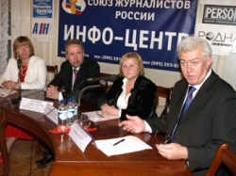
Старт месячнику школьных библиотек в России под девизом «Школьные библиотеки – на повестке дня!» был дан 2 октября 2008 года на пресс-конференции в Центральном Доме журналиста

Slide 23
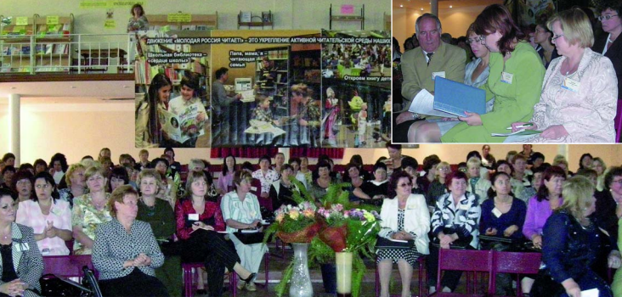
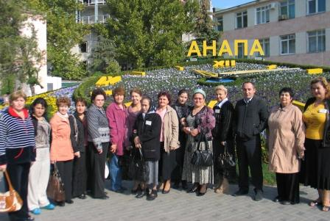
Съезд школьных библиотекарей Южного федерального округа
г. Анапа, 23–28 сентября 2008 года

Slide 24
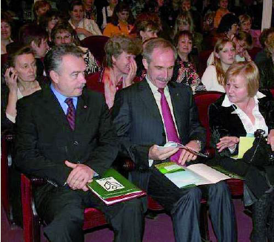
Съезд школьных библиотекарей Приволжского федерального округа
г. Ульяновск, 6–9 октября 2008 года
На церемонии закрытия Съезда было
отмечено его историческое значение для
прорыва в деятельности школьных библиотек округа и профессионального роста каждого его делегата.
Съезд принял решение поддержать законодательно инициативу Губернатора
Ульяновской области С.И. Морозова о
назначении заведующих школьными библиотеками заместителями директора школы по информационной работе и распространить эту инициативу на все регионы Приволжского Федерального округа.

Slide 25
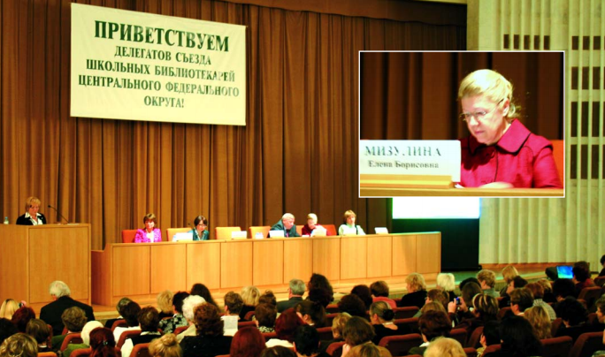
Съезд школьных библиотекарей Центрального федерального округа
г. Москва, 30 октября 2008 года
В рамках октябрьского месячника «Школьные библиотеки — на повестке дня!» в Москве на Старой площади в здании Администрации полномочного представителя Президента Российской Федерации в Центральном федеральном округе прошел Съезд школьных библиотекарей Центрального федерального округа, который был посвящен возрождению лучших традиций российского образования и духовно-нравственного воспитания детей через библиотеку и чтение.

Slide 26
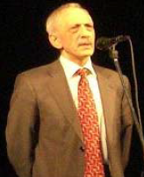
Съезд школьных библиотекарей Уральского федерального округа
г. Екатеринбург, 26-28 ноября 2008 года
Из приветствия министра общего и профессионального образования Свердловской области В.В. Нестерова:
Школьная библиотека для многих детей становится местом, где человек начинает ощущать великое таинство книги. Библиотека — одно из самых главных слов в истории человечества. Мы в Свердловской области стремимся к тому, чтобы школьные библиотеки развивались. Надо, чтобы в школьной библиотеке был и заведующий, и библиотекарь по организации работы в читальном зале, и обязательно библиограф — по этому пути надо идти, а не по пути «экономии» за счет зарплаты библиотекаря.

Slide 27
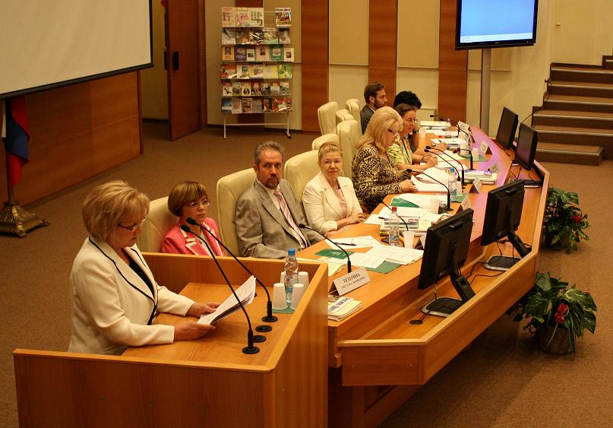
Парламентские слушания на тему «Законодательное обеспечение деятельности библиотек общеобразовательных учреждений в сфере духовно-нравственного воспитания детей» г. Москва, Государственная Дума, 1 июня 2009 года
Слушания, посвященные проблемам школьных библиотек, были инициированы Русской школьной библиотечной ассоциацией. Организаторами выступили три комитета Государственной Думы: Комитет по вопросам семьи, женщин и детей, Комитет по культуре, Комитет по образованию.

Slide 28
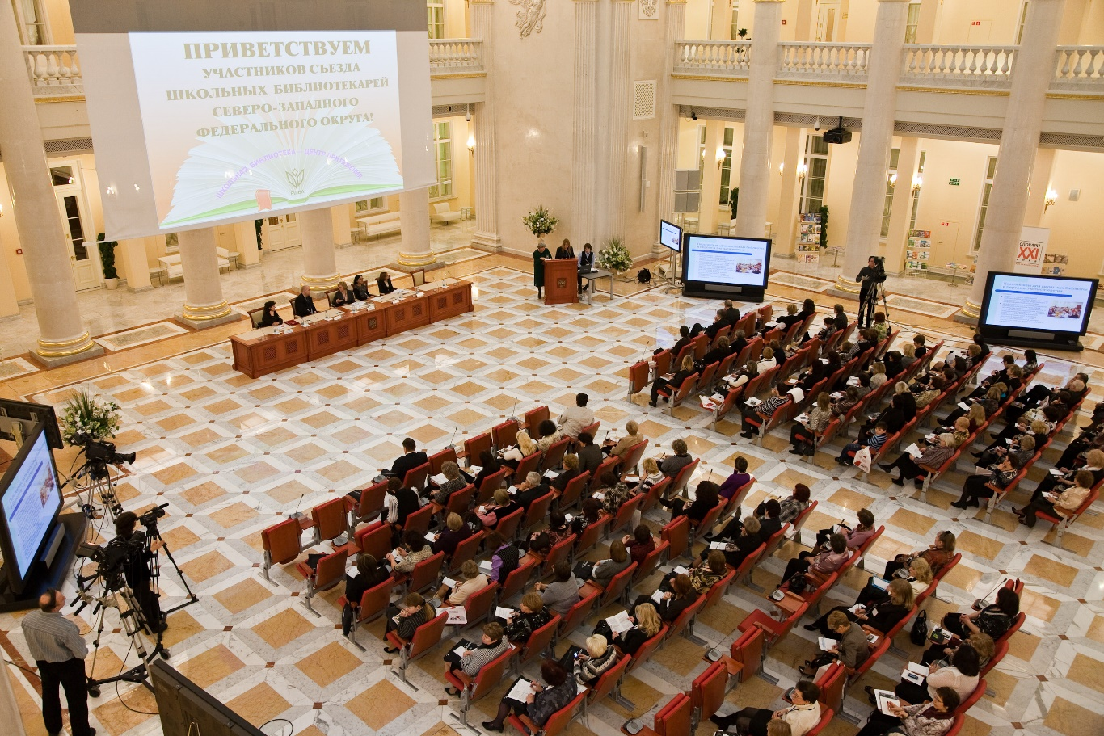
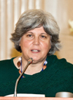
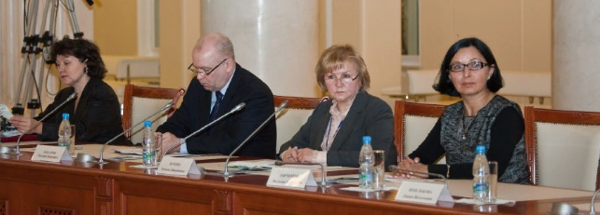
Съезд школьных библиотекарей Северо-Западного федерального округа
г. Санкт-Петербург, 28 февраля – 4 марта 2010 года
Президентская библиотека им. Б.Н. Ельцина

Slide 29
В «Нашей новой школе» XXI века педагог-библиотекарь становится одной из ключевых фигур в процессе общего образования, проводником информационной культуры для учителей и учащихся, а школьная библиотека – площадкой для педагогических инноваций, комфортной образовательной средой для развития способностей учащихся и подготовки их к жизни.
Важным событием 2011 года стало введение в школы Российской Федерации должности «педагог-библиотекарь»: Премьер-министр В.В. Путин объявил о введении нового статуса школьного библиотекаря в своем докладе на съезде Всероссийского педагогического собрания 31 мая 2011 г.

Slide 30
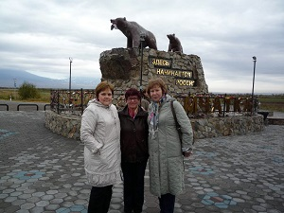
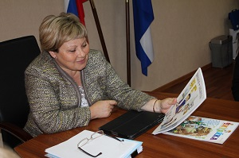
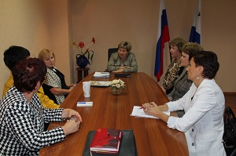
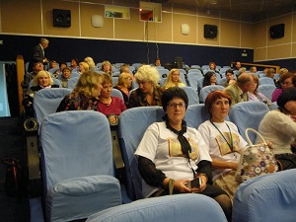
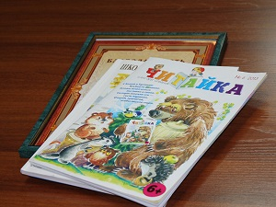
Международный месячник школьных библиотек стартовал на Камчатке г. Елизово, 1 октября 2013 года

Slide 31
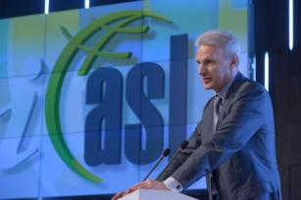
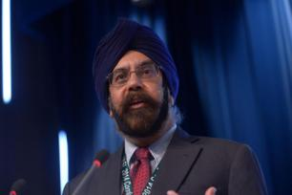
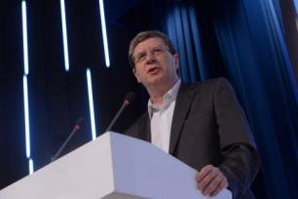
Всемирный форум Международной ассоциации школьных библиотек
IASL-2014

Slide 32
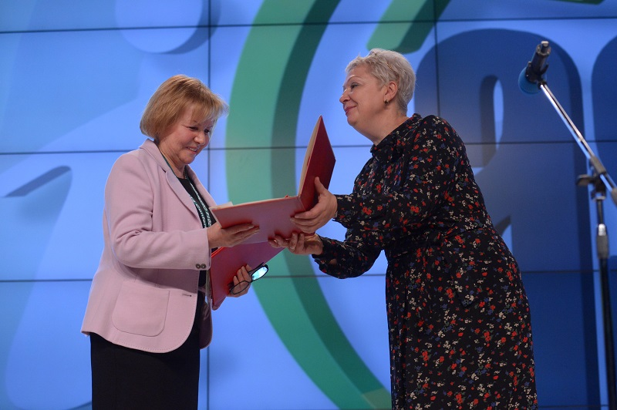
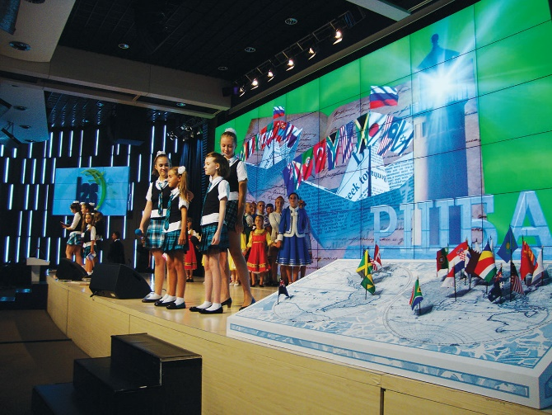
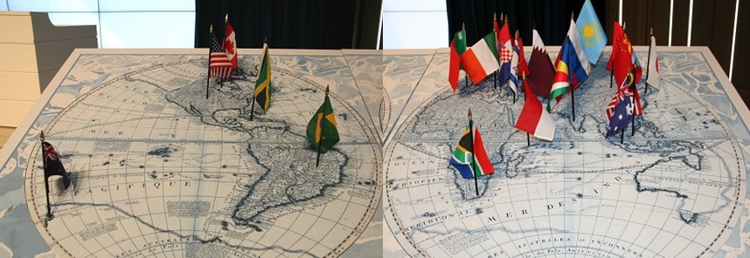
Всемирный форум Международной ассоциации школьных библиотек
IASL-2014

Slide 33
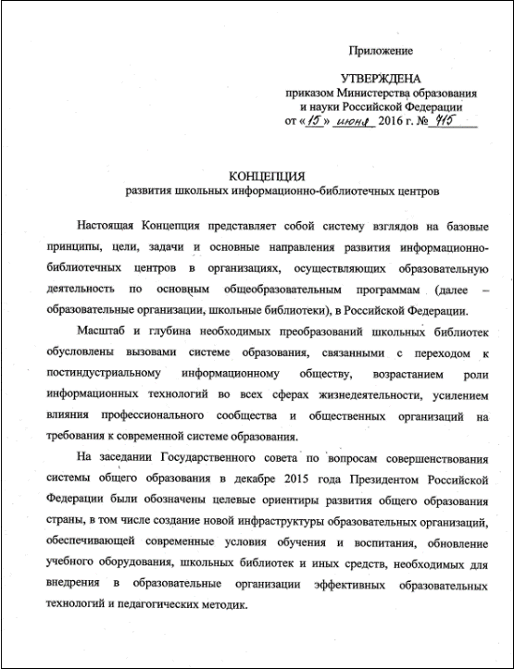
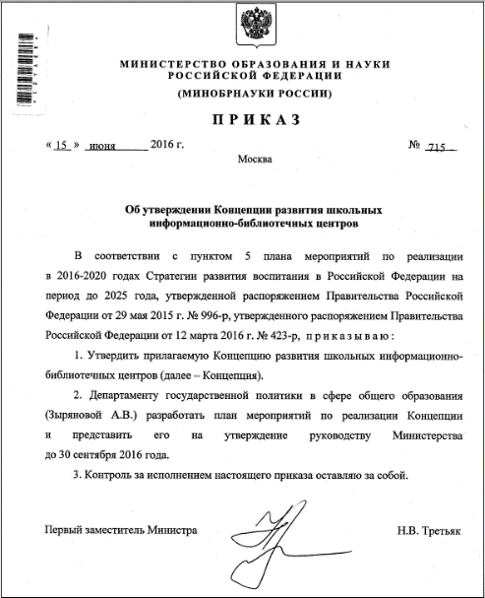
Концепция развития школьных библиотек
Утверждена Приказом Минобрнауки России №715 от 15.06.2016 г.
Задаёт федеральную рамку развития Национальной сети школьных библиотек
Определяет образы будущего:
Национальной школьной библиотечной сети
Школьной библиотеки
Педагога-библиотекаря
Описывает:
Существующие барьеры и зоны развития
Целевые функции школьной библиотеки
Требования к видам обеспечения:
нормативно-правовому,
кадровому,
материально-техническому,
информационно-ресурсному,
программному
Механизмы реализации предлагаемых решений

Slide 34
Национальный проект «Образование». Цели проекта
Вхождение РФ в число 10 ведущих стран мира по качеству общего образования
 | Воспитание гармонично развитой и социально ответственной личности

Slide 35
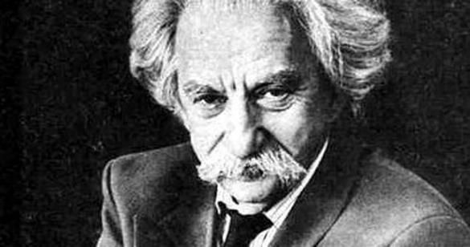
Юрий Михайлович Лотман
«Есть два главных условия развития образованного и порядочного человека: это иметь возможность разговаривать с умным человеком и читать умные книги».

Slide 38
«Всероссийский проект «Читающая школа» — защита права российских школьников на детскую книгу и чтение»
Жукова Татьяна Дмитриевна, к.пед.н.,
Президент РШБА, вице-президент НП «Лига образования»

Slide 39
Чтение: ресурс развития
Когнитивных способностей
 | Эмоционального интеллекта

Slide 40
«Компетенции будущего» для сложного общества
Готовность к сложному обществу стратегической неопределенности
Осознанность, управление вниманием
Жизнестойкость (resilience)
Готовность действовать / решительность
Открытость и ориентация на развитие
Творческие способности
Эмпатия / сострадание
«Новые грамотности»
Цифровая грамотность / цифровая гигиена
Экологическое мышление
Способность к сотрудничеству и совместной работе
Кросс-культурная компетентность
Источник: П.О. Лукша

Slide 41
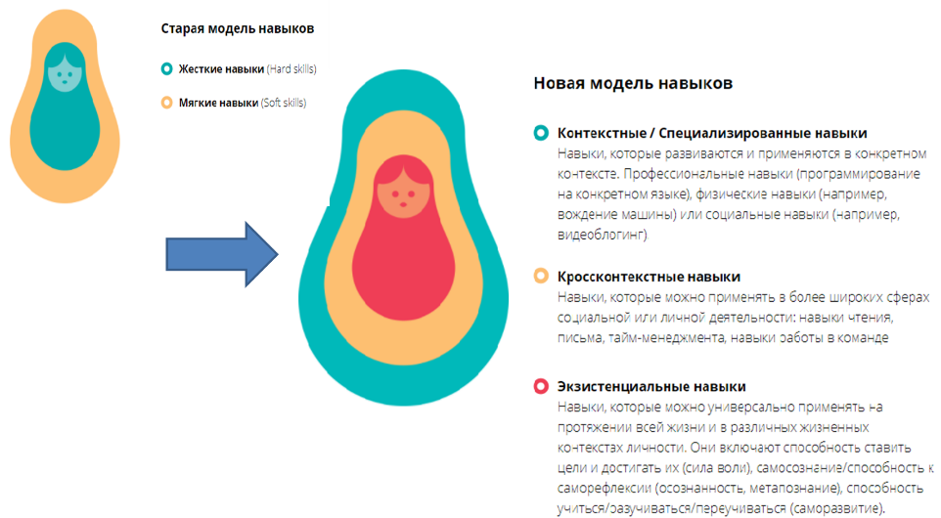
Новая компетенционная модель: центральными становятся личностные «экзистенциальные» компетенции
Источник: П.О. Лукша

Slide 42
Школьные библиотеки - точка трансформации российских школ в свое новое качество – цифровые школы:
Важнейший компонент экосистемы цифровой школы
Мозг школы, зона опережающего развития
Ядро школьной педагогики, надпредметный кабинет
Смыслотека
Активный центр конструктивистского обучения
Вместе с IT-службами школы – генератор высокотехнологичной контентной среды, гипермаркет знаний
«Третье место», HR-служба – управление человеческим капиталом, пересборка личности, творческая лаборатория учителей и учащихся
Пространство формирования компетенций XXI века
«Аптека для души», катализатор особого интеллектуального климата и культурной среды школы
Цифровое чтение – нелинейное чтение – ключ к знаниям в цифровой школе.

Slide 45
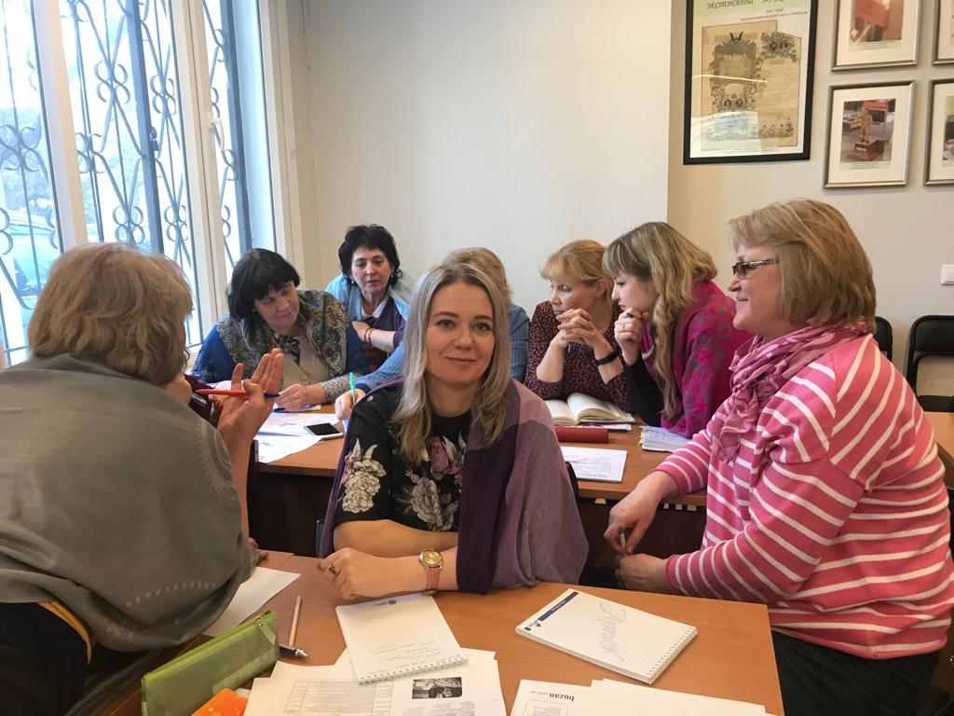
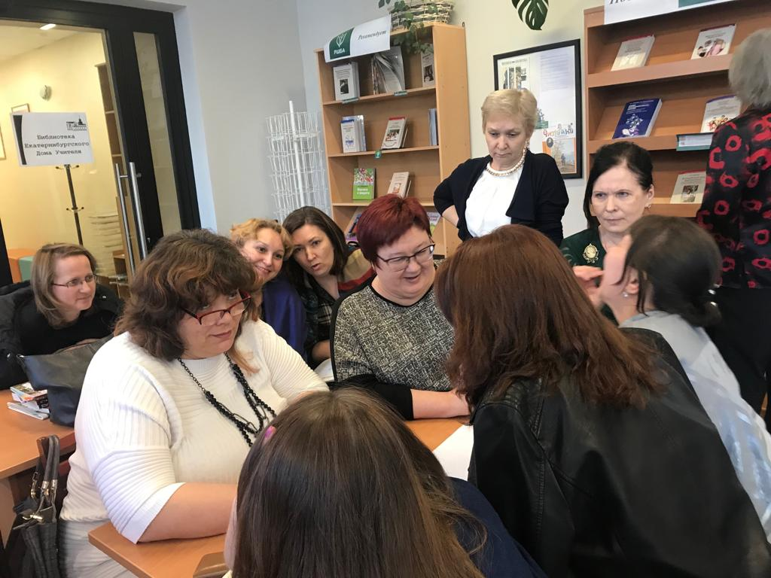
«Когнитивные аспекты в работе с информацией современного педагога - библиотекаря» (г. Екатеринбург, апрель 2019 г.)
Дополнительная профессиональная программа (повышения квалификации)

Slide 46
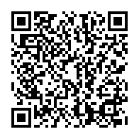
Работа пилотной площадки https://ur-l.ru/u11BA
Источник: Н.В.Еговкина, ст.методистМБУ «МЦРО Сарапульского района» УР

Slide 47
Целостное мышление, или золотой ключик творчества
Целостное мышление позволяет воспринять и обработать на много порядков больше информации в единицу времени (i^{n} : t), чем при линейном мышлении (i : t).
Целостное мышление обеспечивается 5-8-ым контурами головного мозга человека.

Slide 48
Международный месячник школьных библиотек (ISLM) – 2020
Одной из важнейших инициатив в нашем международном сообществе стала «Декларация права на библиотеки», объявленная Американской библиотечной ассоциацией. Эта декларация служит сегодня во многих странах мира сильным общественным заявлением о ценности библиотеки как института, который обогащает личность, укрепляет семью и защищает право человека на знания.
Наша Ассоциация разработала свой проект – Декларация школьных библиотекарей России «Библиотеки меняют жизнь школы. Право российского школьника на библиотеку». Мы собрали сотни тысяч подписей под этой Декларацией от родителей, учителей, руководителей образовательных организаций, представителей общественных организаций и др.
Предлагаем в рамках Месячника - 2020 продолжить эту акцию, как эффективный инструмент привлечения внимания к важнейшему институту детства – школьной библиотеке.

Slide 49
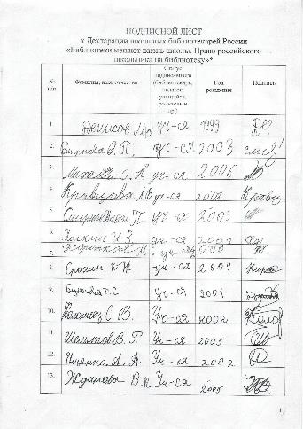
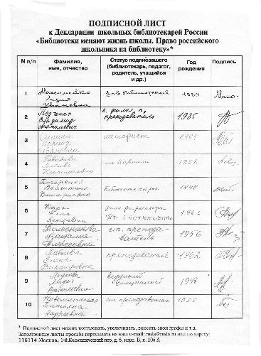
Декларация школьных библиотекарей России: «Библиотеки меняют жизнь школы. Право российского школьника на библиотеку»
Подробнее: www.rusla.ru/rsba/association/projects/declaration-sl-rus.php

Slide 50
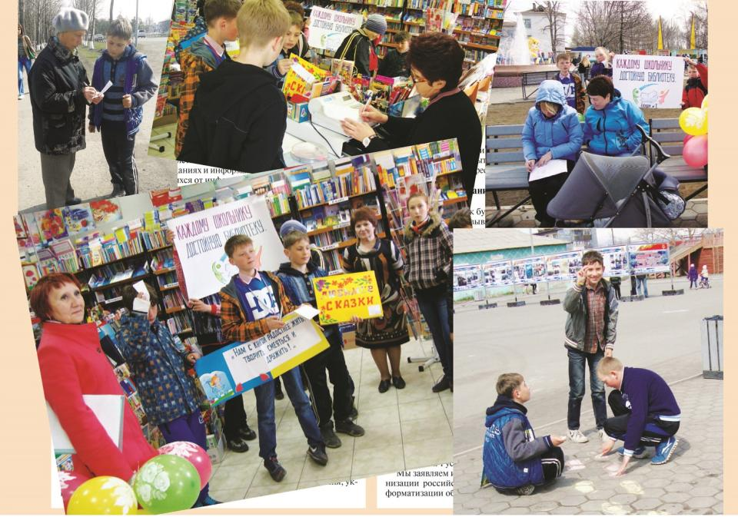

Slide 51
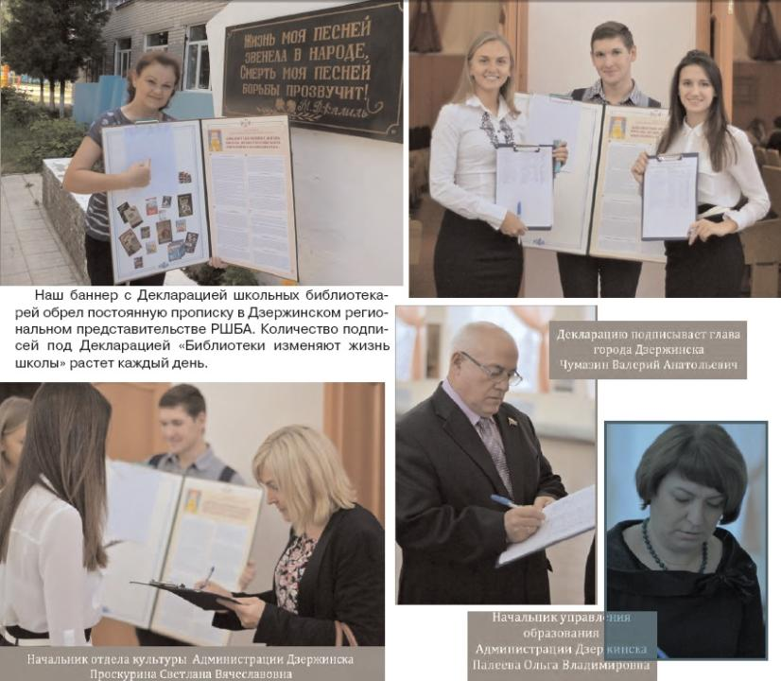

Slide 52
Декларация Всероссийского Движения «Читающие Мамы»
«Обнимем ребенка с книгой!»
Я знаю, что никакие электронные игры, компьютер и телевизор не обнимут моего ребенка и не заменят ему радость общения с родным человеком, когда мы сядем рядышком, обнимемся с ним и будем читать книгу вместе;
Я всегда найду время, чтобы почитать своему малышу или малышке;
Я всегда найду для моего ребенка самые-самые лучшие книги, которые научат его доброте – к людям, зверям, птицам, растениям и всему живому на нашей планете;
Я уверена, что многие книги станут друзьями моему ребенку и помогут ему вырасти хорошим человеком;

Slide 53
Декларация Всероссийского Движения «Читающие Мамы»
«Обнимем ребенка с книгой!»
Когда мы будем читать, нам вместе будет весело или грустно, мы вместе будем волноваться или радоваться, потому что хорошие книги уносят нас в другие, новые миры, учат справедливости, сопереживанию, любви к Родине;
Я понимаю, что беседы, рисунки, игры, любое творчество, связанное с читаемой книгой, – всё это дарит радость мне и моему ребенку и обогащает наш мир;
Я знаю, что у меня всегда хватит любви и терпения, знания и умения выслушать, что мой ребенок думает о прочитанной книге и ее героях;
Я уверена, что и наш папа будет участвовать в семейном чтении и станет читающим папой, и это укрепит нашу семью;
Я знаю, что мой ребенок полюбит читать и станет замечательным читателем, добрым и умным человеком, Потому что я – Читающая Мама.

Slide 55
Приглашаем к участию
1 этап. Программа повышения квалификации в формате «смешанного обучения»
2 этап.
Подготовка и реализация собственного проекта
3. Этап.
Участие в конкурсе-фестивале
«5 шагов к читающей школе»

Slide 56
1 этап. Каждый учитель – учитель чтения
Дистанционный формат// Очное обучения | Темы курса: 1.Педагогика чтения 2. Стратегии читательской деятельности 3. Школьная библиотека – сердце школы 4. Психология и физиология чтения 5. Оценка качества чтения 6. Читающий взрослый 7. Круг детского чтения

Slide 57
2 этап.
Подготовка и реализация собственного проекта
Направления деятельности Уроки Внеурочная деятельность Образовательная среда Родители Подготовка школьных команд

Slide 58
3 этап. Участие в конкурсе-фестивале «5 шагов к читающей школе»

Slide 60
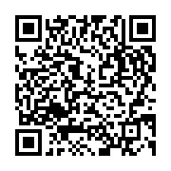
Подать заявку

Slide 63
Паспорт проекта «Читающая школа – читающая мама – читающая страна»

Slide 64
Какую актуальную проблему адресует проект ? Каков масштаб проблемы? Приведите ключевые данные
Проблема
По оценке ФГБУ «Федеральный институт оценки качества образования», экспертов по чтению, педагогов, в настоящее время снижается уровень функциональной грамотности детей и подростков, что подтверждается объективными данными международных исследований PISA.
В исследовании PISA-2018 Россия заняла 31-е место по читательской грамотности. Позиции Российской Федерации снизились на 5 пунктов по сравнению с предыдущим исследованием в 2015 году.
Снижение уровня функциональной грамотности ставит под сомнение выполнение национального проекта «Образование», задачи вывести Россию в число 10 ведущих стран мира по качеству общего образования, сформулированной в Указе президента РФ В.В. Путина «О национальных целях и стратегических задачах развития Российской Федерации на период до 2024 года» и достойного места в рейтинге по итогам международного исследования PISA.

Slide 65
Какую актуальную проблему адресует проект ? Каков масштаб проблемы? Приведите ключевые данные
Проблема
Проблемы в российском школьном образовании (вывод экспертов на основе отчетов об итогах ВПР, анализа PISA и диагностических работ)
Низкий уровень читательской и цифровой грамотности школьников
Низкий уровень читательских компетенций родителей
Дефицит психолого-педагогических и методических компетенций школьных библиотекарей, родителей и учителей по организации читательской деятельности школьников
Отсутствие читательской экосистемы в образовательной деятельности (недооснащенность библиотечных фондов)
Несформированность общей модели вовлечения субъектов образовательных отношений (школа – семья) в процесс формирования читательской среды для школьников

Slide 66
Каковы целевые эффекты от реализации? Какие показатели изменятся, в какой мере?
Цель проекта
Создание качественной читательской среды в современной школе через реализацию 5 шагов:
1. Самоорганизация родителей в поддержку интереса ребенка к чтению; 2. Развитие активной читательской среды внутри и вокруг школы; 3. Чтение через все предметы; 4. Чтение и внеурочная деятельность; 5. Самоорганизация школьников.
Ожидаемые результаты | Сроки
Вовлечение в проекты и конкурсы по чтению не менее 5000 родителей в пилотных регионах. Пилотные площадки: региональные (Калининградская область, Свердловская область, Курская область), муниципальные (Сарапульский район Удмуртской Республики), на базе отдельных образовательных организаций. | 1,5 года
Повышение читательской и информационной грамотности учащихся на 10% и выше. | 1,5 года
Повышение квалификации учителей-предметников за счет организации на электронной платформе Проекта информационного канала о научно-популярных произведениях, расширяющих границы обучающих программ. Канал в открытом доступе. Оценка эффективности – по отзывам пользователей | 1,5 года
Включение в планы работы не менее 80% школьных библиотек пилотных регионов программу «Основы информационной культуры школьников». | январь 2021 года
Обеспечение 100% образовательных организаций в пилотных регионах электронным ресурсом «Читающая школа». | январь 2021 года
Тиражирование Проекта из пилотного формата на всю страну позволит России войти в первую десятку стран в рейтинге международного исследования PISA. | Срок тиражирования Проекта 2021-2022 гг.

Slide 67
Краткое описание предлагаемого решения.
Суть проекта
Проект представляет собой эффективный механизм для повышения уровня функциональной грамотности детей, воспитание гармонично развитой и социально ответственной личности через создание для каждого ребенка мотивирующей читательской среды с привлечением родительского, педагогического и библиотечного сообществ.
Проект включает в себя методическую поддержку, сопровождение, мотивацию родителей, учителей, школьных библиотекарей, общественности для решения задачи сохранения и развития культуры чтения.

Slide 68
На какие сегменты населения\рынка ориентирован проект и его продукт? Укажите размер целевой аудитории – текущий и в перспективе
Анализ рынка, целевая аудитория
Педагогическое сообщество (учителя-предметники, методисты, администрация школы, школьные библиотекари).
Родительское сообщество.
Государство.

Slide 69
Какие материальные и нематериальные объекты, продукты и (или) услуги мы создадим в рамках проекта. Краткосрочные и долгосрочные ключевые результаты проекта, описание их взаимосвязи. По возможности представьте в виде дерева продуктов
Ключевые результаты (продукты) проекта
Количественные показатели
В рамках Проекта создано:
Цифровая площадка на имеющейся платформе www.rusla.ru: интернет-ресурс Ассоциации школьных библиотекарей русского мира. Площадка включает в себя несколько разделов, соответствующих созданию методических, обучающих, просветительских образовательных пространств. Каждый раздел содержит каталог готовых решений. Функционал площадки позволяет воспользоваться готовым решением для участия в Проекте.
Инфраструктура сетевого взаимодействия для общения между представителями профильных сообществ (не менее 5000 пользователей).
Методические материалы, распространяемые в печатном формате ежемесячно среди профильной читательской аудитории (школьные библиотекари, методисты, учителя, дети, родители), профильных ведомств.
Просветительские программы по развитию читательской грамотности для родителей (не менее 5).
Региональные пилотные площадки (не менее 7).
Комнаты читающей мамы в не менее 15% школ в каждом пилотном регионе.
Читательский конкурс для школьников и родителей.
Профессиональный конкурс для школьных библиотекарей.
Волонтерские читательские проекты (не менее 3), сообщество волонтеров чтения (не менее 1 000 участников).
Дополнительная профессиональная программа для педагогов-библиотекарей.
Создание линейки пособий по программе внеурочной деятельности «Основы информационной культуры школьников» (с 1-го по 11-й класс).

Slide 70
Какие материальные и нематериальные объекты, продукты и (или) услуги мы создадим в рамках проекта. Краткосрочные и долгосрочные ключевые результаты проекта, описание их взаимосвязи. По возможности представьте в виде дерева продуктов
Ключевые результаты (продукты) проекта
Качественные показатели
Формирование лояльности к проекту социальных институтов (вовлечение в проект широких слоев общественности).
Создание достойного информационного повода для СМИ, освещающих и продвигающих социально значимые темы.
Взаимодействие с профильными структурами – региональные институты развития образования, Институт стратегии развития образования РАО (Центр оценки качества образования) - с целью получения экспертной оценки и отбора лучших практик для тиражирования, в том числе способных оказать положительное влияние на уровень качества чтения, осмысления и анализа полученной информации, развития речи, а значит образования в целом. Выявление и трансляция директорам российских школ инновационных практик по улучшению результатов учащихся.

Slide 71
Чем ваш замысел отличается от аналогов и существующих решений?
Новизна решения
Проект представляет собой уникальное соединение общественной инициативы с государственными программами развития.
Аналогов настоящему Проекту на сегодня не существует.
Проект при соответствующей административной поддержке может стать национальной идеей, вокруг которой сплотится все общество: вернуть России репутацию самой читающей страны в мире.
Проект предусматривает комплексный подход к его реализации и позволяет привлечь внимание и ресурсы всего общества.
Идеология проекта построена на экспертном изучении и соединении лучших российских традиций с зарубежными разработками по формированию активной читательской среды.
Став общенациональным, этот Проект сыграет решающую роль в решении российской амбициозной задачи: попасть в десятку лучших стран по качеству образования к 2024 году.

Slide 72
Идея ⟶ Наличие прототипа/макета/опытного образца ⟶ Наличие экспертизы/поддержки сообщества и спонсоров/договоренностей/ресурсной базы ⟶ Реализованный пилот или локальное внедрение ⟶ Готовность передачи в производство или тиражирование.
Текущая стадия зрелости
Проект реализуется на базе пилотных площадок в различных регионах страны. Собран и описан интересный опыт и изданы методические рекомендации для широкого тиражирования социально-важного проекта.
Примеры пилотных площадок:
Калининградская область (реализуется проект «Читающая мама – читающая страна»).
Краснодарский край (на базе школы №32 г. Краснодара открыты «Комнаты читающей мамы»).
Свердловская область (по инициативе министра общего и профессионального образования состоялась региональная конференция «Мы – за читающую Россию: пять шагов к читающей школе». В Конференции участвовало более 1000 директоров школ Свердловской области.
Курская область (проводятся конкурсы читающих семей в рамках проекта «Читающая мама – читающая страна»).
Новгородская область (реализуется проект «Читающая мама – читающий ребенок»).
Нижегородская область (реализуется сетевой проект «Добру откроем сердце: школа развивающего чтения» на основе сборника рассказов на нравственно-этическую тему).
Камчатский край (проводятся муниципальные конкурсы «Читающая мама – читающая страна», конкурс на «Лучшую читающую маму», организован городской клуб читающих мам).

Slide 73
Заказчик или лицо, выполняющее функцию заказчика (=владелец продукта, приёмщик результата проекта), функциональный заказчик (=пользователь продукта проекта), держатель бюджета, куратор, руководитель проекта, администратор проекта (если предусматривается), причастные заинтересованные стороны (стейкхолдеры).
Команда проекта: Матрица ролей и ключевых участников
Заказчик и владелец продукта – РШБА.
Функциональный заказчик (пользователь проекта) – специалисты школьных библиотек России, школьники, родители, педагоги.
Держатели бюджета – компании-партнеры, государственные гранты и субсидии.
Куратор и руководитель проекта – президент РШБА.
Стейкхолдеры – Министерство просвещения Российской Федерации, региональные органы управления образованием, региональные институты развития образования, специалисты школьных библиотек, школьники, родители.

Slide 74
Основные этапы проекта, контрольные точки, ведущие к достижению промежуточных и конечных результатов.
План реализации
Этапы реализации:
Этап 1. Создать фокус-группы. Осуществить замер исходного состояния качества чтения среди разных групп детей и молодежи, учительской среды, родительской среды.
Этап 2. Создать пилотные площадки в регионах.
Этап 3. Осуществить формирование и тиражирование комплекта методических материалов для школьных библиотек.
Этап 4. Разработать мониторинг эффективности проекта.

Slide 75
Источники финансирования, наличие команды, инфраструктура и т.д.
Ресурсное обеспечение проекта
Инфраструктура:
Взаимодействует с самой большой библиотечной сетью России, объединяющей свыше 40 000 школьных библиотек.
Руководители региональных отделений Ассоциации представлены в региональных институтах развития образования (ИРО).
Собственные СМИ:
Журнал «Школьная библиотека», журнал «Читайка» (ежемесячное издание для детей младшего школьного возраста, поддерживающее традиции семейного чтения), серия «Профессиональная библиотека школьного библиотекаря» с методическими материалами, научно-практическими статьями, методическими разработками.
Команда:
Ассоциация имеет свой стратегический комитет, в который входят специалисты школьных библиотек, имеющие богатый инновационный опыт в организации библиотечного дела, методисты, библиотековеды, собственный пул авторитетных экспертов, региональные представители, действует общественный совет.
Источники финансирования: целевое обеспечение Проекта /этапов Проекта профильными министерствами (Министерство просвещения РФ, Министерство образования РФ), получение грантов.
…

Slide 76
Перечень ключевых рисков.
Риски
Матрица
№ | Риск | Последствие | Событие | Причина | Триггер | Вероятность (высокая – 3, средняя – 2, низкая - 1) | Последствия (сильные – 3, средние – 2, слабые – 1) | Ранг риска (вероятность *последствия)
1 | Отсутствие административной поддержки общественной инициативы со стороны государственных структур | Затруднения в продвижении проекта в образовательных организациях страны | Смена стратегических целей развития | Смена приоритетов в политике образования и воспитания | Указ о стратегических целях развития | 1 | 3 | 3
2 | Недостаток финансирования на реализацию и дальнейшее развитие Проекта | Недостаток средств на организацию и обеспечение деятельности пилотных площадок | Недостаток средств у грантодателя и партнеров | Усугубление финансов ого кризиса | Падение цен на нефть, падение курса рубля | 2 | 2 | 4
3 | Введение в стране карантина в связи с пандемией Коронавируса | Переход школ на дистанционное обучение | Введение режима самоизоляции | Повторная волна коронавируса | Ухудшение эпидемиологической Обстановки | 2 | 2 | 4
4 | Изменение состава трудовых ресурсов | Увеличение сроков реализации проекта | Уход из проекта ключевых членов команды проекта | Отсутствие необходимой мотивации | Смена состава команды на 30% и более | 1 | 2 | 2

Slide 77
По срокам, по стоимости, по технологиям, по безопасности, по географии и т.д. Изначальные ограничения должны быть учтены в плане действий
Ограничения
Полномасштабно Проект может быть реализован при обязательной административной поддержке Министерства просвещения РФ (региональных министерств просвещения) и административной поддержке со стороны государственных структур (губернаторы).
Требуется финансовая поддержка для проведения тестирования, мониторингов, работы фокус-групп, издания методических материалов для родителей.

Slide 78
Какой рынок создает, развивает реализация проекта? Какой эффект даст реализация проекта вне системы заявителя, а не внутри нее? Изменение поведения людей или функционирования объектов и систем, к которому приводит использование результата проекта?
Системные Эффекты от реализации проекта
Формирование института ответственного родительства (читающие родители – читающие дети).
Изменение микроклимата в резильентных школах (социализация детей из неблагополучных семей и детей с особенностями развития, уравнивание возможностей детей из разных социальных слоев, детей мигрантов и т.п.).
Формирование массового волонтерского движения, направленного на пропаганду и продвижение чтения.
Создание условий для подготовки грамотного читателя – будущего постоянного посетителя публичных библиотек и книжных магазинов - начиная с детского сада и начальной школы.
Трансформация школьной библиотеки в гипермаркет знаний и творческую лабораторию учителей и учащихся, выстраивающей качественно новую - креативную систему мышления, установление прочных связей в парадигме «читающий учитель – читающие ученики»).
Повышение статуса профессии школьного педагога-библиотекаря.
Активизация деятельности педагогов в решении проблем детского чтения.

Slide 79
Всероссийский онлайн-конкурс «Читающая школа – читающая мама – читающая страна»
Конкурс проводится в целях создания условий для:
повышения интереса к чтению и читательской грамотности школьников и родителей;
воспитание культуры семейного чтения;
развития познавательного интереса детей и подростков;
реализации права каждого ребенка на доступность книг как источника знаний, формирующего интеллектуальное, культурное, общеобразовательное развитие, читательскую и языковую грамотность, социализацию, гражданственность.

Slide 81
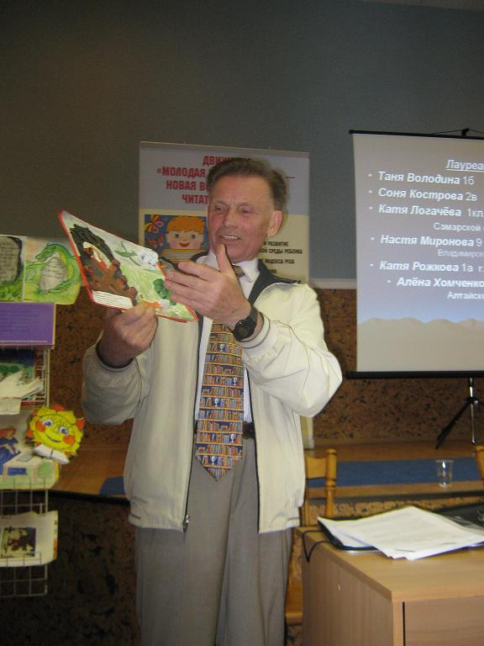
Всероссийский конкурс «100 СКАЗОК О КНИГЕ И ЧТЕНИИ» (для учащихся 1-4 классов)
ПОЛОЖЕНИЕ О КОНКУРСЕ
1. Цели конкурса:
повышение престижа чтения и книги у учащихся начальных классов;
привлечение родительской общественности к вопросам приобщения детей к творческому чтению;
распространение положительного опыта работы школьных библиотек по формированию у детей устойчивого интереса к чтению.
2. Участники конкурса:
учащиеся 1–4 классов;
руководители детского чтения — библиотекари и учителя общеобразовательных учреждений.

Slide 82
100 сказок о книге и чтении
Методические разработки:
Рекомендуемый список сказок о книге и чтении.
Полный текст рекомендуемых сказок о книге и чтении.
Методически подсказки: Ю.Н. Столяров «Сказка - дверь в большой мир». Советы взрослым о воспитании у детей культуры чтения сказок.

Slide 83
100 сказок о книге и чтении
В одном из писем в редакцию «Школьной библиотеки» автор — учитель-словесник (причём специализировалась она на русском фольклоре) и одновременно школьный библиотекарь — сообщала, что за свой 27-летний трудовой стаж в каких она только конкурсах ни участвовала, каких только конкурсов ни проводила сама. Но чтобы в сказках хоть каким-либо образом была отражена тема чтения, присутствовал образ письменного источника, — увольте, уж она-то правду знает. С большим недоверием она сняла с полки первый попавшийся сборник сказок, нашла в нём рекомендованную сказку … и ни днём, ни ночью не могла оторваться от перечитывания сказок!

Slide 84
Всероссийский конкурс «Педагог-библиотекарь года России»
Конкурс направлен на развитие творческой деятельности педагогических и библиотечных работников образовательных организаций по информационно-методическому сопровождению содержания образования, поддержку новых технологий в организации библиотечного и образовательного процесса, рост профессионального мастерства библиотечных и педагогических работников, утверждение приоритетов образования в обществе.
Конкурс проводится с целью повышения статуса библиотечных работников образовательных организаций.
Задачами конкурса «Педагог-библиотекарь года России» являются:
выявление и распространение инновационного опыта работы библиотечных работников образовательных организаций;
выявление культурных и творческих инициатив Российского библиотечного сообщества;
возрождение лучших отечественных традиций культуры чтения в библиотеке общеобразовательной организации – первой общественной библиотеке в жизни ребенка;
привлечение внимания широкой общественности к проблемам и перспективам развития библиотек образовательных организациях;
расширение диапазона профессионального общения.

Slide 85
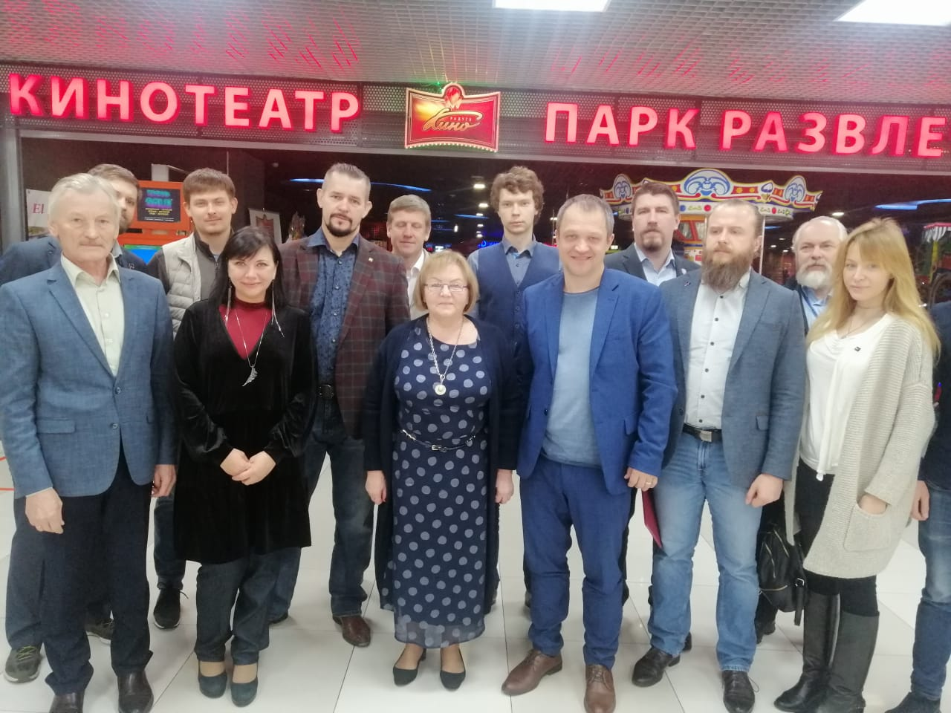
Презентация проекта «Киноуроки в школах России и мира»

Slide 86
Меморандум о Культуре развития Жизни
Мы, поддерживающие цели и задачи данного Меморандума; Мы, нижеподписавшиеся под этим открытым Меморандумом, каждый человек и гражданин, каждая коммерческая и некоммерческая организация и объединение, каждый государственный орган, каждая международная правительственная и неправительственная организация, стремясь укреплять духовно-нравственные основы жизни человека, семьи, общества, государства и международного сообщества в интересах сохранения и развития жизни через формирование и поддержку Культуры развития Жизни, желая иметь объективные критерии оценки тех или иных творений, произведений, действий и поступков в области культуры, договорились о нижеследующем: Культура – это среда, созидающая и формирующая Человека. Человек становится отражением и воплощением того пространства материальной и нематериальной культуры, в котором он рождается, пребывает и развивается. Культура делится на созидающую и разрушающую.
Созидающая – та, которая формирует Человека-творца. Закладывает в основу его личности культурно-генетические коды, закреплённые в антропогенезе. Такая культура вмещает в себя весь положительный эволюционный опыт, знания и мудрость предшествующих поколений людей, сообществ, народов, государств и человечества в целом.

Slide 87
Применительно к России созидательна та культура, которая отражает во всех гранях исторический путь развития русской державности и государственности. Содержит в себе всё неизмеримое богатство духовной, религиозной, научной, творческой, художественной, литературной, зодческой, архитектурной, ремесленной, технической, технологической и многих других сфер жизни и деятельности общества. Такую культуру мы называем Культура развития Жизни.
Деятельность в сфере культуры и искусства, вызывающая в человеке высокие идеалы личного и общественного и побуждающая к скорейшей реализации этих идеалов на практике, является созидательной, а значит, полезной.
Объективным критерием оценки тех или иных творений, произведений, действий и поступков, формирующих и характеризующих человека, с позиции Культуры развития Жизни, является их соответствие качествам, проявленным в таких высоких идеалах, как: Любовь, Добро, Дружба, Трудолюбие, Вежливость, Героизм, Счастье, Радость за другого, Патриотизм, и др.
Меморандум создан 22 апреля 2020 года и имеет открытый формат. Каждый желающий может подписать его путём своего волеизъявления, написав об этом на адрес: info@cosmatica.org и info@kinouroki.ru или иным способом связавшись с представителями инициаторов Меморандума о Культуре развития Жизни МОО «Русское Космическое Общество» и АНО ЦРИТС «ИНТЕЛРОСТ». Memorandum on the Culture for Life Development.pdf

Slide 88
Расширение образовательного пространства школьной библиотеки, её облачная инфраструктура
Информационный массив:
электронный школьный каталог,
электронные версии журналов,
профессиональные издания.
Интернет-площадка проекта «Читающая школа»:
отражение профессионального творчества педагогов и библиотекарей,
систематизация, анализ и обобщение лучших педагогических практик приобщения к чтению школьников.
Умный гид и помощник для специалистов школьных библиотек
по актуальным образовательным, библиотечным и развивающим ресурсам

Slide 89
Современная библиотека – вход в ПРОСТРАНСТВО НОВЫХ СМЫСЛОВ
Книжный клуб – клуб мышления
Книжный клуб «Читающий учитель», Движение читающих педагогов
Книжный клуб «Читающая мама»
Конкурс «Самый читающий класс»
Проект «Читающая переменка», книжные зоны не только в библиотеке
Буккросинг
Всероссийская школьная летопись. Проект «Книга класса»
Проект «Одна школа – одна книга»
Проект «Волонтеры чтения»
Проект «Страна Читалия». Буктрейлеры
Конкурс лучших плакатов «Говорим правильно» и др.
Читающая школа - Школа в библиотеке

Slide 90
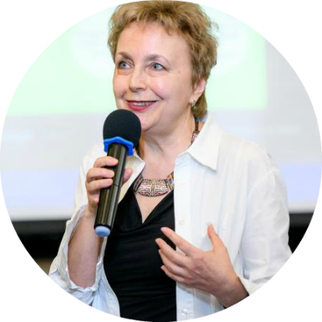
Школа волонтеров чтения
Грант Президента Российской Федерации на развитие гражданского общества предоставлен Фондом президентских грантов
Галактионова Татьяна Гелиевна, доктор педагогических наук, профессор Института педагогики Санкт-Петербургского государственного университета, эксперт Центра русского языка и славистики РАО

Slide 91
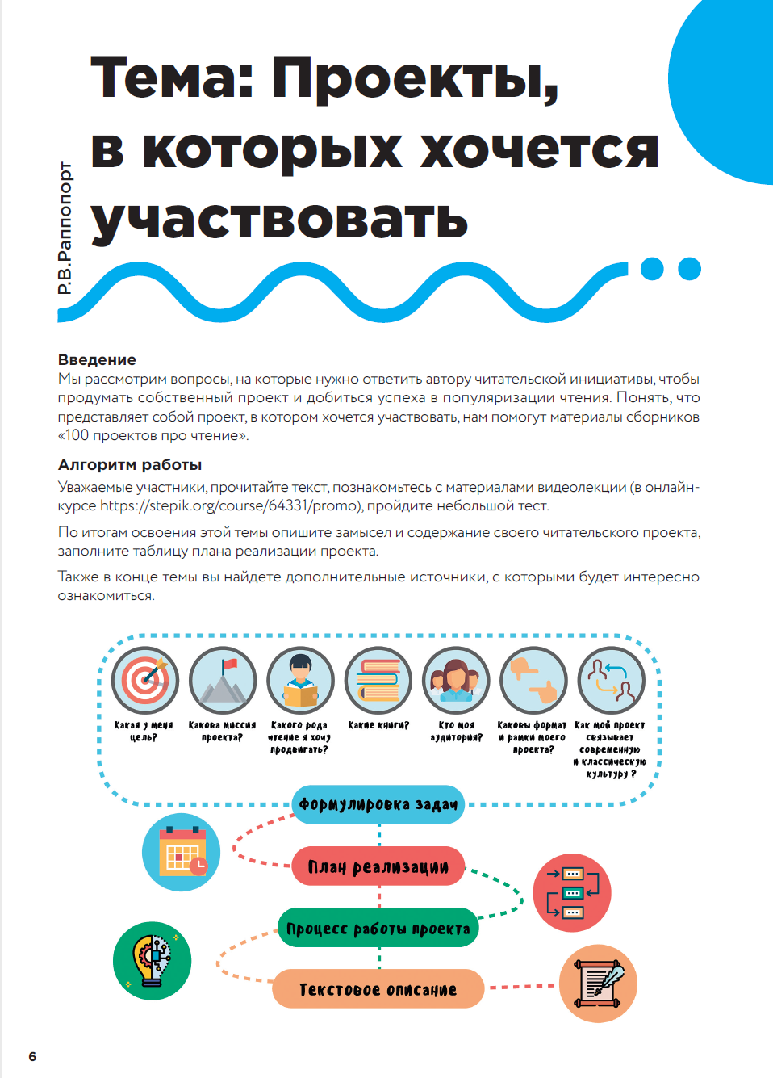

Slide 92
«Уроки материнского чтения». И.И. Тихомирова Учебно-методическое пособие по реализации проекта РШБА «Читающая мама – читающая страна»
Цель пособия – возбудить и усилить у матерей интерес к вопросам детского чтения и мобилизовать их на включение в этот процесс. Для этого автором специально создана система читательского всеобуча матерей как руководителей детского чтения в семье, пробуждающего у ребёнка интерес к этому роду эмоционально-интеллектуальных занятий. Автор опирается на традиции материнского чтения, уходящие корнями в далёкое прошлое и начинающиеся колыбельными песнями, продолжающиеся с использованием лучших образцов художественной литературы, написанных для разных возрастных групп детей, способных воспринимать и реагировать своим воображением на интонацию и содержание материнского чтения.
Пособие снабжено вопросами к читающим мамам для обдумывания и самопроверки усвоения предлагаемого в пособии материала. В конце пособия даются практические советы читающим мамам, предлагается словарик терминов, используемых в сфере руководства детским чтением, скомпонован материал для самообразования читающих мам в области духовно-нравственного развития детей средствами книги и чтения.

Slide 93
Книжный клуб - клуб мышления
Школьная библиотека - вход в пространство новых смыслов
Содержание Предисловие Раздел 1. Совесть, или Суд над собой Раздел 2. Быть или казаться Раздел 3. О шутке всерьез Раздел 4. О правде, лжи и детской фантазии Раздел 5. О силе воли и силе духа Раздел 6. «Что есть красота?» Раздел 7. Доброта – счастью сестра Раздел 8. Дружба истинная и ложная Раздел 9. «В ответе за тех, кого приручил» Раздел 10. Чтение – души движение Указатель авторов и названий рассказов для обсуждения

Slide 94
Как отмечает И.И. Тихомирова, методическая система материнского чтения, разработанная В.П. Острогорским, на опыте которого училась и духовно развивалась вся Россия, сегодня нуждается в возрождении.

Slide 95
Мария Александровна Черняк,
доктор филологических наук, профессор кафедры новейшей русской литературы Российского государственного педагогического университета им. А.И. Герцена (г. Санкт-Петербург)

Slide 96
ВНИМАНИЕ! Новый электронный ресурс для российских школ – «ЧИТАЮЩАЯ ШКОЛА»:
дайджест новостей образования, культуры, книжного и медиа рынка
доступ к вебинарам и видеолекциям по теме «Современная библиотека – пространство для формирования и развития компетенций XXI века. Наука – школе: через библиотеки к будущему» и др.
инновационные разработки по работе с родителями (предлагаем участвовать в проектах «Добру откроем сердце. Школа развивающего чтения для мам», «Семья читаек» и др.)
ЭБС «Библиошкола» (ресурс «Direct-Media»)
«Электронный школьный каталог» (ресурс Российской книжной палаты)
журнал «Читаем вместе. Навигатор в мире книг» помогает читателям ориентироваться в современной литературе – российской и зарубежной

Slide 97
Новый электронный ресурс для российских школ – «ЧИТАЮЩАЯ ШКОЛА»:
журнал «Школьная библиотека»
профессиональная библиотека школьного библиотекаря. Серия 1: «В помощь-педагогу библиотекарю»
архив книжных изданий РШБА (более 75 книг)
архив журнала «Школьная библиотека» (более 185 номеров)
архив журнала для детей «Читайка» (более 140 номеров с рассказами и стихами, играми и кроссвордами, загадками и творческими заданиями для детишек)
архив приложения к журналу «Школьная библиотека», Cерия 2: «Выставка в школьной библиотеке»: текстовая часть.
сценарии проведения библиотечных уроков, массовых мероприятий по приобщению к чтению, в частности, к юбилеям писателей, поэтов, ученых, знаменательным датам русской и мировой истории
Обновление ресурса: ежемесячно.
Способ получения ресурса: личный кабинет.
Подробнее на портале WWW.RUSLA.RU
Условия подписки на сайте: biblioschool.ru

Slide 98
Школьная Библиотека
Информационно-методический журнал выпускается РШБА с 2000 года

Slide 99
Подписка на журнал «Школьная библиотека»
Подписка онлайн:
Сайт «Почта России»: podpiska.pochta.ru
По каталогам в почтовых отделениях:
«Почта России» - П3683
«Роспечать» – 18220, на год – 85130
«Урал-пресс» – 85130 на год для юр.лиц (ural-press.ru)
«Пресса России» – 43951 (для зарубежных подписчиков)
Периодичность выхода – 6 номеров в год.

Slide 100
«Читайка» — ежемесячный журнал для детей младшего школьного возраста
Задача журнала — через юных читателей привлечь их родителей к старым добрым традициям семейного чтения, создать на страницах журнала живой творческий канал общения детей и родителей. В каждом номере журнала: стихи, сказки и рассказы лучших современных детских писателей, кроссворды и игры по знаменитым литературным произведениям, поэтический мастер-класс, а также специальное приложение с подсказками ведущих специалистов по психологии и педагогике детского чтения.
Подписные индексы по каталогам:
«Почта России» - П3758
https://podpiska.pochta.ru/press/П3758
«Роспечать» – 20246, на год – 80389
«Пресса России» – 10457
«Урал пресс» – 20246, на год –80389 (www.ural-press.ru)

Slide 101
«В помощь педагогу-библиотекарю»: «Профессиональная библиотека школьного библиотекаря». Серия 1»
В серии 1 издаются книги, известных ученых и специалистов-профессионалов, позволяющие быть в курсе всего нового в библиотечном деле, постоянно повышать свою квалификацию, формировать свое профессиональное сознание, находить новые формы и методы работы, постоянно пополнять свою профессиональную библиотеку качественной литературой. Теоретический материал гармонично сочетается с практическими разработками: тестами, сценариями.
Подписные индексы по каталогам:
Почта России – П3760 https://podpiska.pochta.ru/press/П3760
«Роспечать» – 80519, на год – 80834
«Урал пресс» – 80519, на год – 80834 (www.ural-press.ru)

Slide 102
Выставка в школьной библиотеке: «Профессиональная библиотека школьного библиотекаря». Серия 2»
РШБА продолжает выпускать приложение – «Выставка в школьной библиотеке» издаются папки с иллюстративными материалами и текстами, позволяющие развернуть выставку из предложенных материалов, добавив конкретные издания и публикации из фондов своей библиотеки. Выпуски этой серии посвящаются юбилеям крупнейших известнейших писателей мира.
Подписные индексы по каталогам:
Почта России – П3759 https://podpiska.pochta.ru/press/П3759
«Роспечать» – 80841, на год – 20245
«Урал пресс» – 80841 (www.ural-press.ru)
«Пресса России» – 14733

Slide 103
Подписаться на издания РШБА можно с любого месяца
Онлайн подписка на сайте «Почта России»: podpiska.pochta.ru

Slide 104
АССОЦИАЦИЯ ШКОЛЬНЫХ БИБЛИОТЕКАРЕЙ РУССКОГО МИРА
www.rusla.ru
rusla@rusla.ru
Тел.: 8 (903) 615 90 36
fb.com/rusla.ru
vk.com/vk1rusla

